Slide 1

Engenharia de Requisitos Elicitação de requisitos
Profa. Patricia Rucker de Bassi

Slide 2
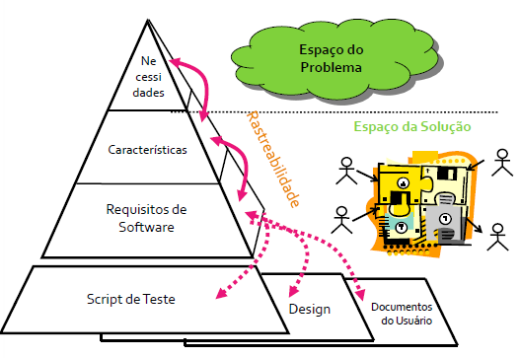
Road Map (visão IBM)

Slide 3
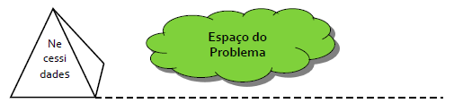
Espaço do problema – Necessidades
O cliente tem um problema de negócio que precisa ser resolvido
O espaço do problema é distinto do espaço da solução
Road map (visão IBM)

Slide 4
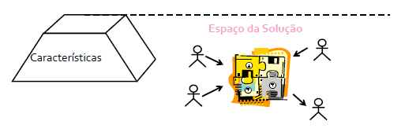
Características
Um serviço que o sistema provê para atender uma ou mais necessidades dos stakeholders
Exemplo:
Entrada baseada em Web
Gráficos de tendências para os erros
Road map (visão IBM)

Slide 5
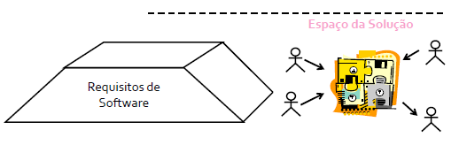
Requisitos de software
Detalhamento das características
Maior especialização
Maior volume
Road map (visão IBM)

Slide 6

Características de um bom requisito
Não ambíguo
Verificável
Determinístico
Rastreável
Correto

Slide 7
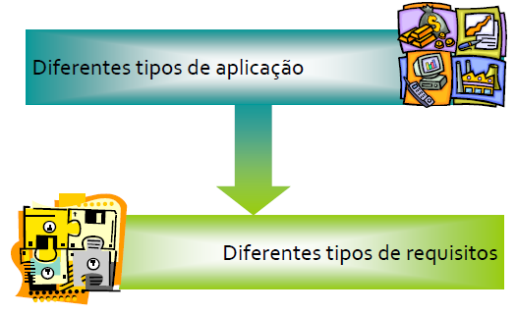

Slide 8
Características de um bom requisito
Não ambíguo
Verificável
Determinístico
Rastreável
Correto

Slide 9
Não ambíguo →
Ambiguidade = incerteza por causa da obscuridade ou indistinção.
Descrever requisitos para que outros leiam e compreendam.
Fontes principais de ambiguidade:
Uso de pronomes
Acrôdocumentosnimos
Indeterminação
Assumir conhecimento prévio

Slide 10
Não ambíguo →
Exemplo (uso de pronomes):
“O sistema deverá permitir somente cinco registros de dependentes válidos e tipos de plano de saúde; ele deve incluir o mais velho.”
Dúvidas:
O sistema deve permitir o registro do dependente mais velho ou do plano de saúde mais velho?

Slide 11
Não ambíguo →
Exemplo (uso de pronomes):
“o sistema deverá permitir somente cinco registros de dependentes válidos e tipos de plano de saúde; ele deve incluir o mais velho.”
Reescrevendo:
“o sistema deverá permitir somente cinco registros de dependentes válidos.”
“o sistema deverá incluir um registro para o dependente mais velho no conjunto de registros de dependentes.”
“o sistema deverá incluir qualquer plano de saúde associado com um registro de dependente.”

Slide 12

Não ambíguo →
Exemplo (acrônimos):
“o sistema deverá montar e transmitir novos registros de mensagens para o
STM.”
Dúvidas:
STM = sistema de transformação de mensagens?
STM = seção de transporte de malotes?
Importante:
Descrever as siglas
Uso de glossário

Slide 13

Não ambíguo →
Exemplo (indeterminação):
“o sistema deverá fazer as correções no registro quando possível.”
Dúvidas:
Quando possível = momento do tempo?
Quando possível = sob certas condições?
O que ocorre quando “não é possível” ?
....

Slide 14
Não ambíguo
Como reduzir a ambiguidade
Utilizar ferramentas apropriadas para descrever os requisitos
Linguagens específicas
Modelagens
....
Reler as especificações com objetivo específico de procurar ambiguidade
Inspecionar os documentos de requisitos

Slide 15
Características de um bom requisito
Não ambíguo
Verificável
Determinístico
Rastreável
Correto

Slide 16
Verificável →
Um requisito é verificável se ele pode ser testado completamente, de modo razoável.
Assegurar que:
Sistema funciona corretamente
Exceções são tratadas de forma correta
Suporta vários conjuntos de dados

Slide 17

Verificável →
Exemplo (não testável):
“o sistema deverá ser amigável. “
Dúvida:
O que é amigável?
Amigável sob que aspecto?
Para quem deve ser amigável – necessidades especiais
Como se pode avaliar?

Slide 18
Verificável →
Reescrevendo:
“todas as funções do sistema deverão ser acessadas no máximo com três cliques do mouse.”
OU
“um usuário sem treinamento prévio deverá ser capaz de cadastrar um cliente em no máximo 3 minutos. “

Slide 19
Características de um bom requisito
Não ambíguo
Verificável
Determinístico
Rastreável
Correto

Slide 20
Determinístico →
Exemplo (não determinístico):
“o sistema deve enviar novos registros ao sistema X a cada cinco minutos.”
Dúvidas:
O que fazer se nenhum registro for recebido em cinco minutos?
Deve-se emitir alguma mensagem se nenhum registro for emitido? Ou não se manda mensagem nenhuma?

Slide 21
Determinístico →
Reescrevendo:
“se qualquer nova mensagem tiver sido recebida desde a última transmissão para o sistema X e o timer de cinco minutos tiver expirado, o sistema deverá transmitir os novos registros para o sistema X. “
E, mais:
“se nenhum novo registro tiver sido recebido no período especificado, nenhuma ação deverá ser tomada.”
​

Slide 22
Características de um bom requisito
Não ambíguo
Verificável
Determinístico
Rastreável
Correto

Slide 23
Rastreável →
Rastreabilidade:
Rastrear determinado requisito até o seu requisitante
Rastrear determinado requisito até sua implementação
Importante:
Quando um requisito é alterado
Quando um componente é alterado
RN RN RN RN RN RN

Slide 24
Características de um bom requisito
Não ambíguo
Verificável
Determinístico
Rastreável
Correto

Slide 25
Correto →
Assegurar que o requisito descrito é o requisito correto.
Assegurar a acurácia dos requisitos.

Slide 26
Atividade 1
Na lista de requisitos apresentada identificar se é um “bom requisito”. Se não for identificar qual característica não foi levada em consideração e como deveria ser escrito o requisito de forma adequada.
Não ambíguo
Verificável
Determinístico
Rastreável
Correto
Atividade pode ser realizada em grupo vamos corrigir na aula.
Inserir o nome dos alunos integrantes do grupo.

Slide 27
Correto →
Assegurar que o requisito descrito é o requisito correto.
Assegurar a acurácia dos requisitos.
Precisão

Slide 28
Atividade 1
Lista de requisitos:
RN1 – o usuário pode pesquisar todo ou um subconjunto do banco de dados.
RN2- o sistema deve oferecer telas apropriadas para o usuário ler documentos armazenados.
RN3 – cada pedido deve ser associado a um identificador único (PID), o qual o usuário pode copiar para a área de armazenamento permanente da conta.
RN4 – os usuários devem poder obter o número de aprovações, reprovações e trancamentos em todas as disciplinas por um determinado período de tempo.
RN5 – o software deve possibilitar o cálculo dos gastos diários, semanais, mensais e anuais com pessoal.
RN6 – a base de dados deve ser protegida para acesso apenas de usuários autorizados.
RN7 – o software deve ser operacionalizado no sistema Linux.

Slide 29
Estudo Dirigido - Etapa 2 – Peça Certa
A partir da atividade dos requisitos do Peça Certa:
Considerar os itens citados na aula de hoje.
Não ambíguo
Verificável
Determinístico
Rastreável
Correto
Reescrever o requisito quando necessário.
Repostar o framework de requisitos na nova aba Arquivos do Teams até 20/09.

